Slide 1
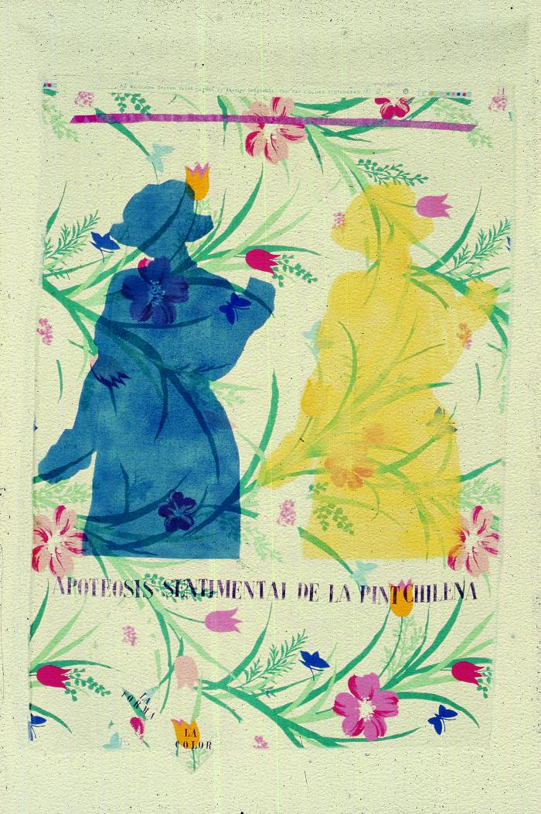
Historia Sentimental de la Pintura Chilena, Lámina número ilegible (GD-O-0053)
Obra textil, composición rectangular con orientación vertical, en el centro tiene dos figuras femeninas con sombrero de holandesa, coloreada una con tonos azul y la otra amarillo. Tiene encima una tela traslúcida con imágenes de flores. Bajo la composición la siguiente frase: APOTEOSIS SENTIMENTAL DE LA PINT CHILENA. LA FORMA, LA COLOR.

Slide 2
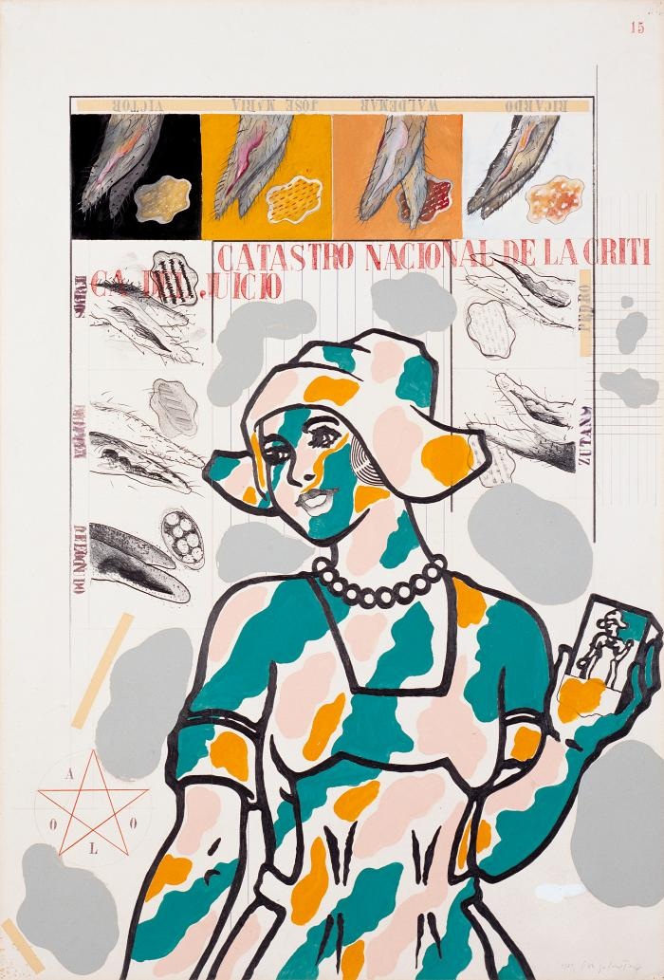
Historia Sentimental de la Pintura Chilena, Lámina 15 (GD-O-0052)
Composición rectangular con orientación vertical, en el centro tiene una figura femenina con sombrero de holandesa, coloreada con tonos verde, amarillo y blanco. Sobre ella la frase: Catastro Nacional de la Critica del Juicio. En los bordes de la lamina, algunos nombres como Pedro, Ricardo, Waldemer, Maria Jose, Victor.

Slide 3
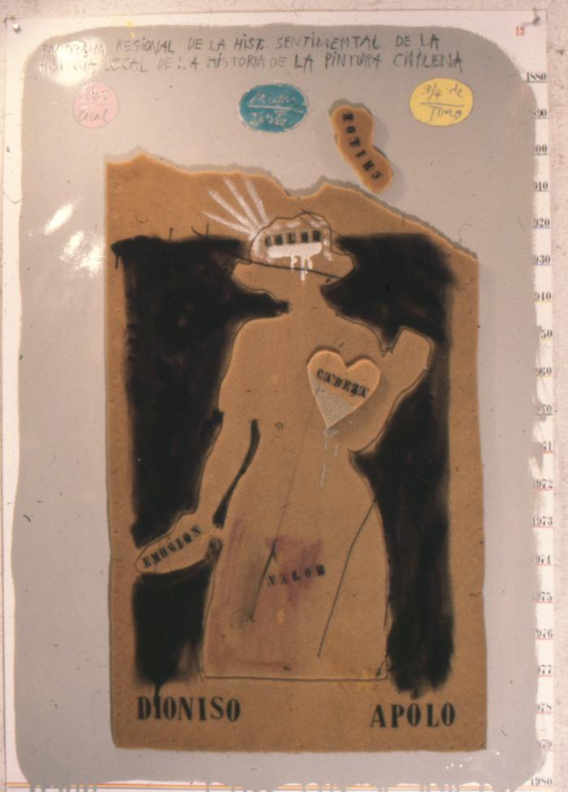
Historia Sentimental de la Pintura Chilena, Lámina 13 (GD-O-0050)
Composición rectangular con orientación vertical de técnica mixta. , en el centro tiene una figura femenina con sombrero de holandesa. En primera linea arriba tiene la siguiente frase: Panorama Regional de la Hist. Sentimental de la Historia Local de la Historia de la Pintura Chilena. Sobre la figura hay otras palabras como: cabeza, emoción, color, valor. Al costado derecho, con intervalos de diez y de manera descendente, esta escrito desde 1880 a 1980.

Slide 4
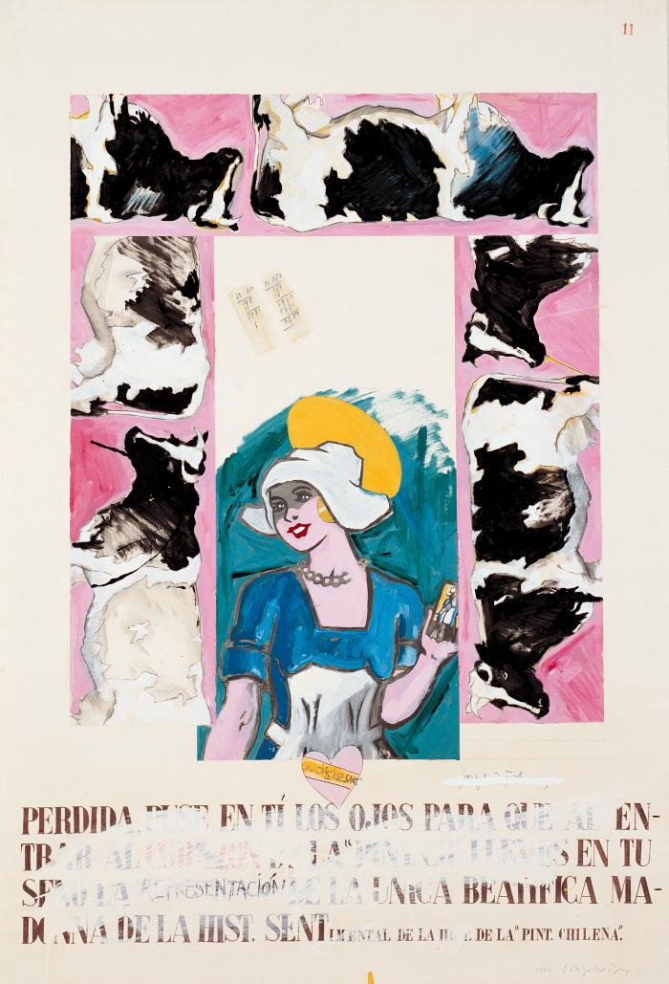
Historia Sentimental de la Pintura Chilena, Lámina 11 (GD-O-0048)
Composición rectangular con orientación vertical, en el centro tiene una figura femenina con sombrero de holandesa, coloreada con tonos azul, blanco y amarillo. La rodean figuras de vacas en fondo de tono fucsia. Bajo la composición la siguiente frase: PERDIDA PUSE EN TÍ LOS OJOS PARA QUE AL ENTRAR AL CORAZÓN DE LA PINT CH LLEVES EN TU SENO LA REPRESENTACIÓN DE LA ÚNICA BEATÍFICA MADONNA DE LA HIST. SENTIMENTAL DE LA HIST. DE LA “PINT. CHILENA

Slide 5
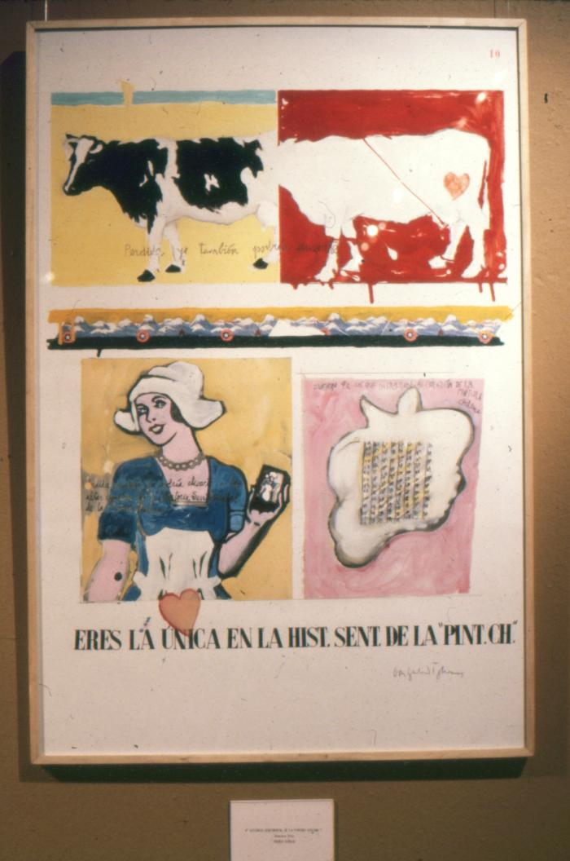
Historia Sentimental de la Pintura Chilena, Lámina 10 (GD-O-0047)
Composición rectangular con orientación vertical. En la parte superior tiene dos vacas, una con fondo amarillo y otro rojo. Bajo ellas, una franja con una cordillera. Mas abajo una figura femenina con sombrero de holandesa, donde esta la frase; Perdida yo también podría amarte. El último recuadro que tiene el fondo de un tono rosado y lleva en su centro una forma irregular que contiene números del 1 al 92. Sobre esta forma esta la frase; FUERON 92 LOS QUE ENTRARON AL CORAZÓN DE LA PINTURA CHILENA. Mas abajo y ya formando una cuarta fila de contenido esta la frase; ERES LA UNICA EN LA HIST. SENT. DE LA PINT. CH.

Slide 6
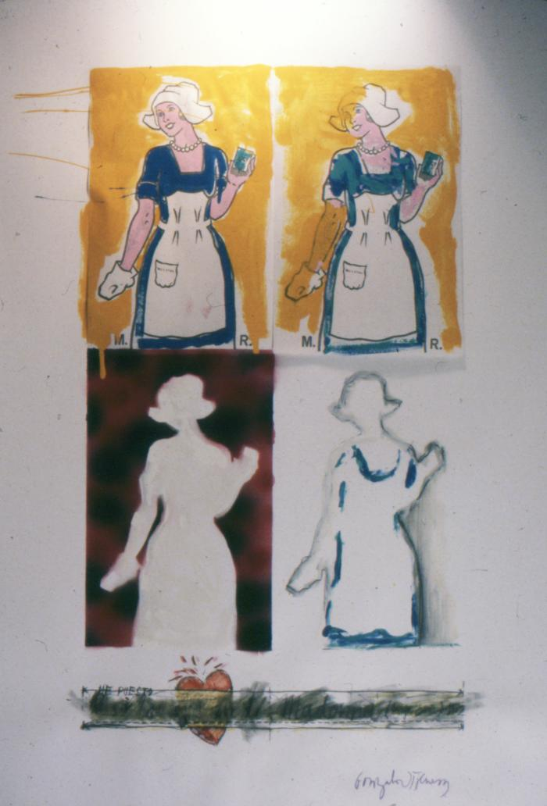
Historia Sentimental de la Pintura Chilena, Lámina número ilegible (GD-O-0046)
Composición rectangular con orientación vertical, con cuatro repeticiones de una figura femenina con sombrero de holandesa, las dos primeras coloreadas con tonos azul, amarillo y blanco. Mientras que la tercera silueta esta enmarcada en un rectángulo con negro y rojo, la última repetición solo lleva marcado el contorno con tonos gris y azul. En la base de la composición una franja pintada con un tono gris donde se alcanza a leer la frase: He puesto mi corazón en ti MADONNA

Slide 7
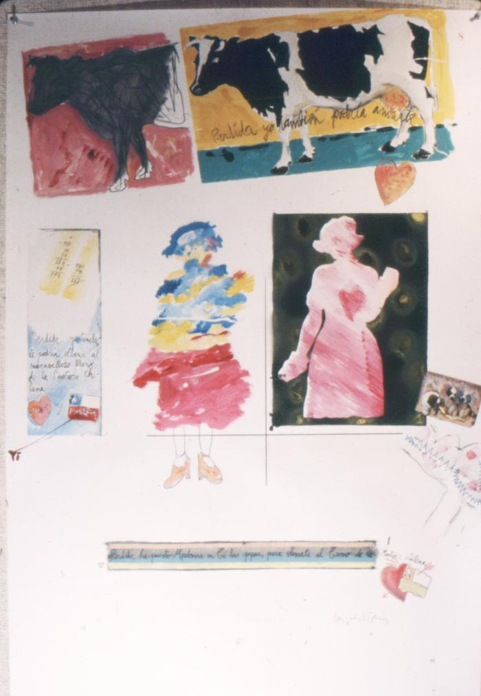
Historia Sentimental de la Pintura Chilena, Lámina 8 (GD-O-0045)
Composición rectangular con orientación vertical. En la parte superior tiene dos vacas, la segunda completa. Bajo ellas, dos repeticiones de una figura femenina con sombrero de holandesa, la primera coloreada con tonos azul, amarillo y rojo. Mientras que la ultima silueta esta enmarcada en un rectángulo negro y la silueta femenina antes mencionada esta de color fucsia. En la base de la composición lleva la frase: Perdida yo también podría amarte Perdida.

Slide 8
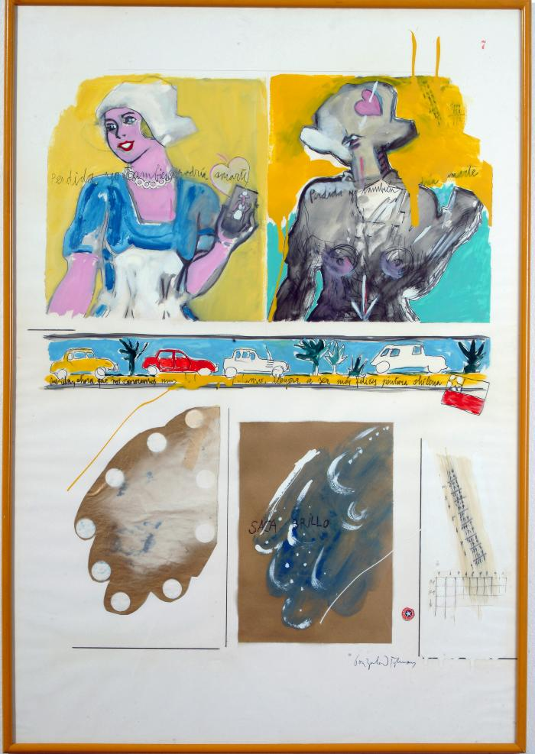
Historia Sentimental de la Pintura Chilena, Lámina 7 (GD-O-0044)
Composición rectangular con orientación vertical. Con dos repeticiones de una figura femenina con sombrero de holandesa, la primera con vestido azul y delantal blanco, mientras que la segunda esta coloreada con una aguada oscura, sobre las que dice: Perdida yo también podría amarte. Tiene un corazón en la cabeza. En el centro tiene una franja con una fila de autos donde tiene escrita la siguiente frase: Querida, ahora que nos conocemos más tal vez podamos llegar a ser más felices pintura chilena. En la parte de abajo de la composición hay dos manchas con tonalidades marrón que tienen la palabra SACA BRILLO en su interior. A un costado hay una lista de números y cálculos matemáticos.

Slide 9
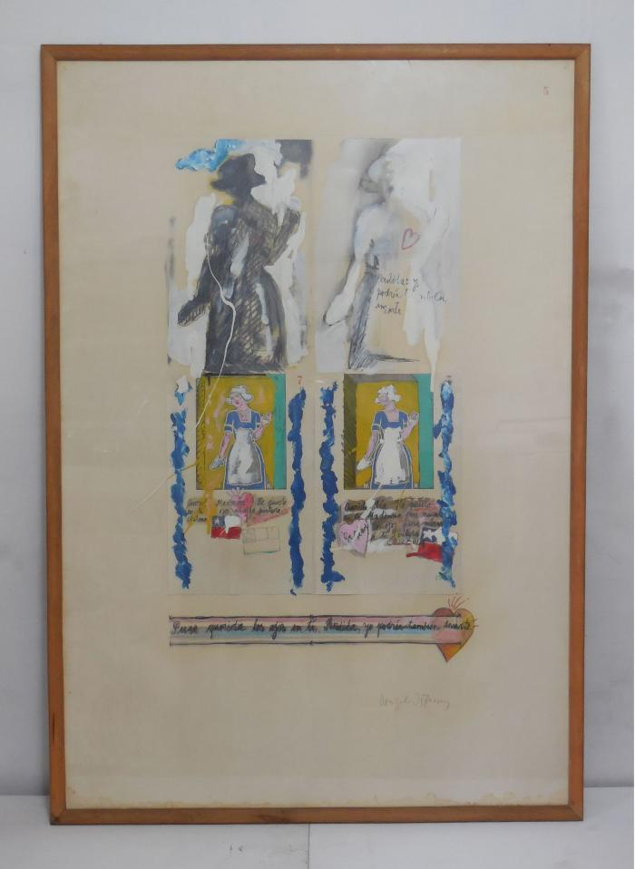
Historia Sentimental de la Pintura Chilena, Lámina 5 (GD-O-0042)
Composición rectangular con orientación vertical de gran margen. Son cuatro repeticiones de la silueta de una figura femenina con sombrero de holandesa, las dos primeras son similares entre ellas, mientras que la tercera y cuarta también. Predomina el trazo de lápiz gris oscuro y tonalidades como el rojo, amarillo y azul.

Slide 10
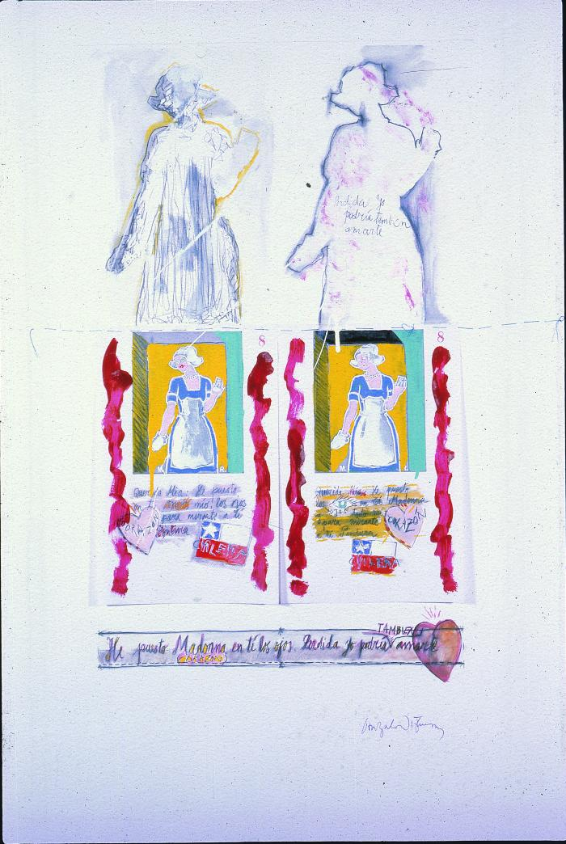
Historia Sentimental de la Pintura Chilena, Lámina 4 (GD-O-0041)
Composición rectangular con orientación vertical de gran margen. Son cuatro repeticiones de la silueta de una figura femenina con sombrero de holandesa, las dos primeras son similares entre ellas, mientras que la tercera y cuarta también. Predomina el trazo de lápiz gris oscuro y tonalidades como el rojo, amarillo y azul.

Slide 11
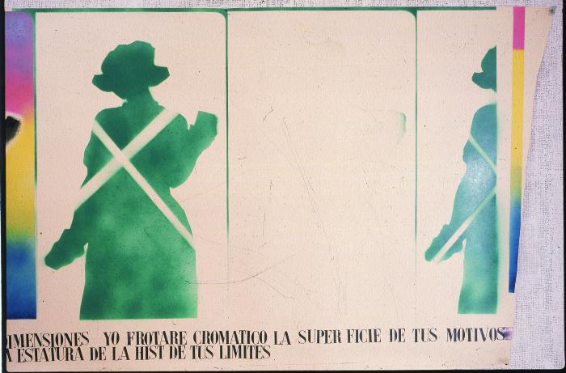
Historia Sentimental de la Pintura Chilena, Cinta sin Fin (GD-O-0037.p)
Composición rectangular horizontal, formada por tres paneles donde la figura central es una silueta femenina con sombrero de holandesa. En este tríptico el primer y tercer panel las siluetas son de tono verde. El panel del centro tiene ls silueta marcada muy tenue. En la parte de abajo el siguiente texto recorre de izquierda a derecha: YO FROTARE CROMATICO LA SUPERFICIE DE TUS MOTIVOS LA EXACTA ESTATURA DE LA HIST DE TUS LIMITES

Slide 12
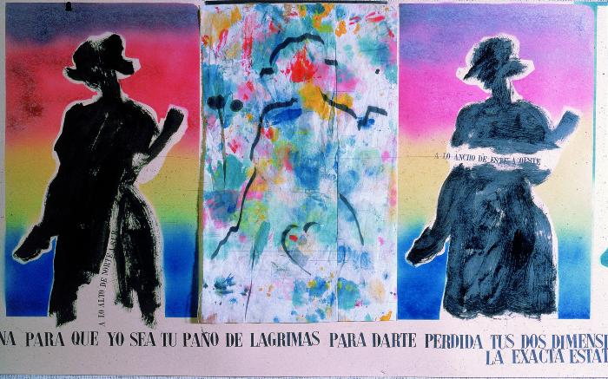
Historia Sentimental de la Pintura Chilena, Cinta sin Fin (GD-O-0037.o)
Composición rectangular horizontal, formada por tres paneles donde la figura central es una silueta femenina con sombrero de holandesa. En este tríptico el primer y tercer panel son similares, ambos tienen el fondo de cuatro tonos; morado, fucsia, amarillo y azul. En ambos las siluetas están pintadas a brocha de negro. El primer panel tiene escrito en vertical la frase: A lo alto de norte a sur y el tercer panel tiene escrito en horizontal: A lo ancho de este a oeste. El panel del centro es de manchas que simulan el paño de un pintor y lleva el contorno de la silueta grueso en tono azul. La silueta del panel central tiene un corazón a la altura de la pelvis. En la parte de abajo el siguiente texto recorre de izquierda a derecha: PINTURA CHILENA … PARA QUE YO SEA TU PAÑO DE LAGRIMAS PARA DARTE PERDIDA TUS DOS DIMENSIONES

Slide 13
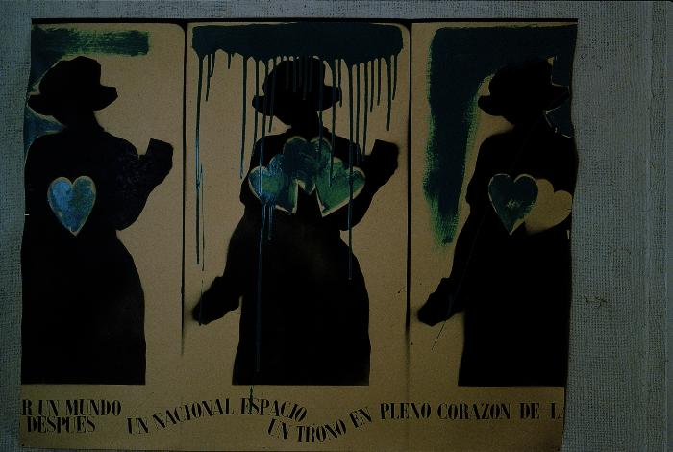
Historia Sentimental de la Pintura Chilena, Cinta sin Fin (GD-O-0037.n)
Composición rectangular horizontal, formada por tres paneles donde la figura central es una silueta femenina con sombrero de holandesa. En este tríptico las tres siluetas de cada panel son negras y en su pecho llevan un, tres y dos corazones de azul escarchado. En el panel del centro y en la parte superior hay una mancha de pintura de tono azul que se dejo caer sobre la silueta. En la parte de abajo el siguiente texto recorre de izquierda a derecha: UN MUNDO PARA DARTELO DESPUES. UN NACIONAL ESPACIO UN TRONO EN PLENO CORAZON DE LA

Slide 14
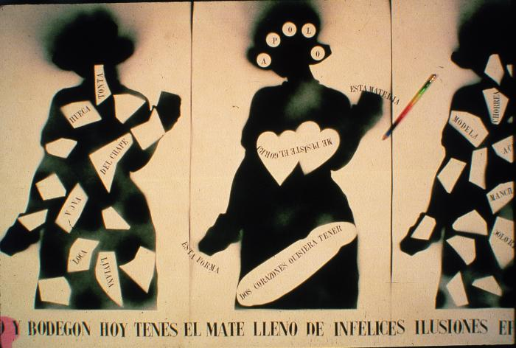
Historia Sentimental de la Pintura Chilena, Cinta sin Fin (GD-O-0037.k)
Composición rectangular horizontal, formada por tres paneles donde la figura central es una silueta femenina con sombrero de holandesa. En este tríptico las siluetas están trabajadas con tonos calipso. En la primera silueta hay una estrella dorada en el hombro izquierdo. Sobre el panel central cuelga un plomo de carpintería y en la división del segundo y tercer panel va un nivel horizontal al piso de color amarillo, rojo y azul. El tercer panel lleva el texto: Para la generación de un espacio nacional. En la parte de abajo el texto recorre de izquierda a derecha: Y BODEGON HOY TENES EL MATE LLENO DE INFELICES ILUSIONES

Slide 15
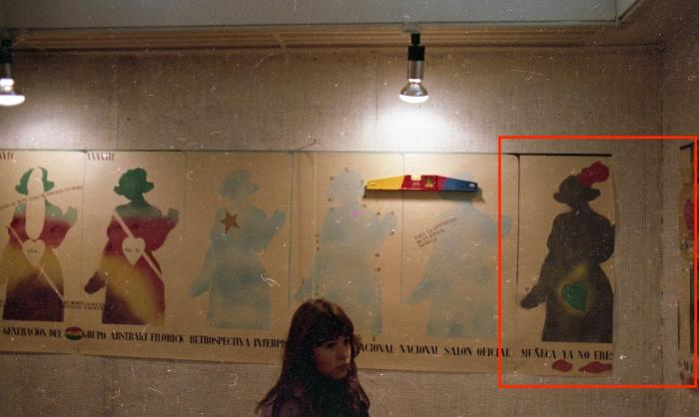
Historia Sentimental de la Pintura Chilena, Cinta sin Fin (GD-O-0037.j)
Composición rectangular horizontal, formada por tres paneles donde la figura central es una silueta femenina con sombrero de holandesa. De este tríptico conocemos el primer panel, el que tiene la silueta coloreada en gris, tiene un corazón verde a la altura de la pelvis. En la parte de abajo el texto recorre de izquierda a derecha: MUÑECA YA NO ERES […]

Slide 16
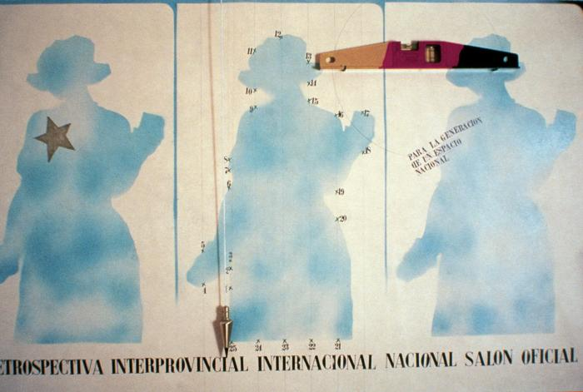
Historia Sentimental de la Pintura Chilena, Cinta sin Fin (GD-O-0037.i)
Composición rectangular horizontal, formada por tres paneles donde la figura central es una silueta femenina con sombrero de holandesa. En este tríptico las siluetas están trabajadas con tonos calipso. En la primera silueta hay una estrella dorada en el hombro izquierdo. Sobre el panel central cuelga un plomo de carpintería y en la división del segundo y tercer panel va un nivel horizontal al piso de color amarillo, rojo y azul. El tercer panel lleva el texto: Para la generación de un espacio nacional. En la parte de abajo el texto recorre de izquierda a derecha: RETROSPECTIVA INTERPROVINCIAL INTERNACIONAL NACIONAL SALON OFICIAL

Slide 17
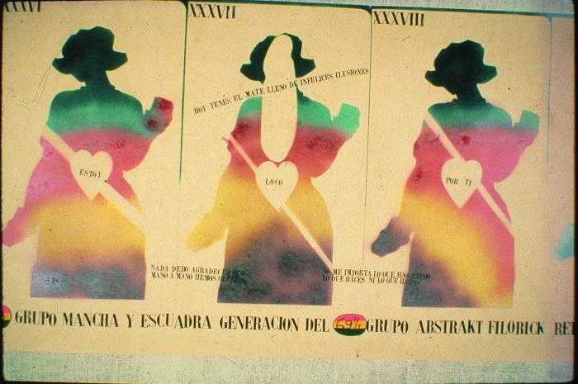
Historia Sentimental de la Pintura Chilena, Cinta sin Fin (GD-O-0037.h)
Composición rectangular horizontal, formada por tres paneles donde la figura central es una silueta femenina con sombrero de holandesa. En este tríptico las siluetas están trabajadas con tonos verde, fucsia y amarillo. Cada uno lleva un corazón en el centro, con las palabras; Estoy, Loco, Por ti, respectivamente. En la esquina superior izquierda de cada panel tiene el número romano XXXVII. En la parte de abajo el texto recorre de izquierda a derecha: GRUPO MANCHA Y ESCUADRA GENERACIÓN DEL 69½ GRUPO ABSTRAKT FILORICK

Slide 18
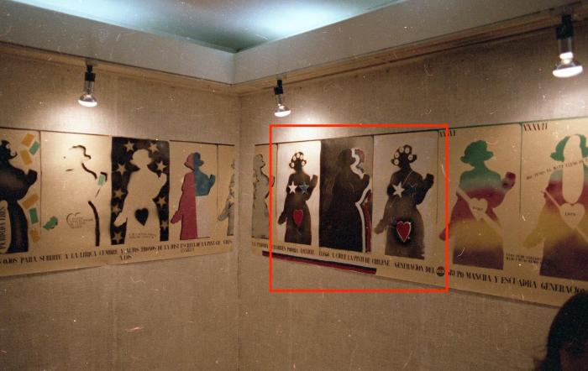
Historia Sentimental de la Pintura Chilena, Cinta sin Fin (GD-O-0037.g)
Composición rectangular horizontal, formada por tres paneles donde la figura central es una silueta femenina con sombrero de holandesa. En este tríptico las siluetas están trabajadas de manera individual, siendo la primera y la tercera similares, ya que llevan dos estrellas en el pecho, una blanca y una azul, más un corazón rojo a la altura de la pelvis. El panel del centro tiene la silueta negra y su contorno se repite tres veces en perspectiva hacia la derecha con los colores blanco, azul y rojo. En la parte de abajo el texto recorre de izquierda a derecha: YO TAMBIEN PODRIA AMARTE LLEGÓ A CHILE LA PINTURE CHILENE GENERACIÓN DEL 25

Slide 19
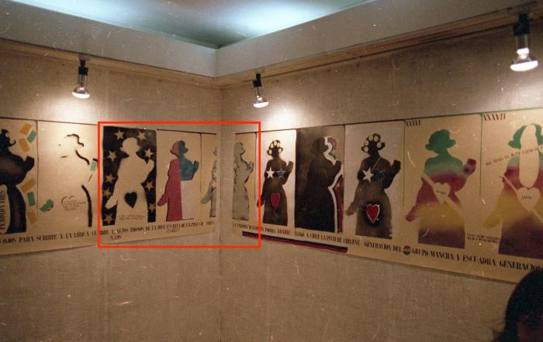
Historia Sentimental de la Pintura Chilena, Cinta sin Fin (GD-O-0037.f)
Composición rectangular horizontal, formada por tres paneles donde la figura central es una silueta femenina con sombrero de holandesa. En este tríptico las siluetas están trabajadas de manera individual, la primera tiene el fondo negro con nueve grandes estrellas en blanco que recorren la silueta y que lleva un corazón negro en su interior, la segunda esta coloreada como si fuera el pabellón nacional. La tercera está coloreada en tono gris, como si fuera una escultura y tiene tres estrellas blancas a un costado. Justo en este panel se genera el corte a raíz del montaje que recorre la sala. En la parte de abajo el texto de izquierda a derecha dice: Y ALTOS TRONOS DE LA HIST ESCRITA DE LA PINT CH ERES LA PERDIDA

Slide 20
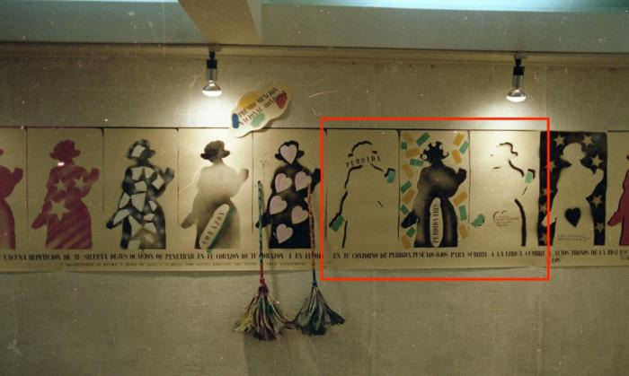
Historia Sentimental de la Pintura Chilena, Cinta sin Fin (GD-O-0037.e)
Composición rectangular horizontal, formada por tres paneles donde la figura central es una silueta femenina con sombrero de holandesa. En este tríptico las siluetas están trabajadas de manera individual, la primera tiene una silueta engrosada con perspectiva hacia la izquierda, a la altura de su cabeza lleva escrita la palabra PERDIDA, la segunda en tonos negro con el texto PERDIDA ERES en vertical. La tercera tiene una silueta engrosada con perspectiva hacia la derecha, con un corazón relleno con texto. En la parte de abajo el texto recorre de izquierda a derecha: EN TU CONTORNO DE PERDIDA PUSE LOS OJOS PARA SUBIRTE A LA LIRICA CUMBRE

Slide 21
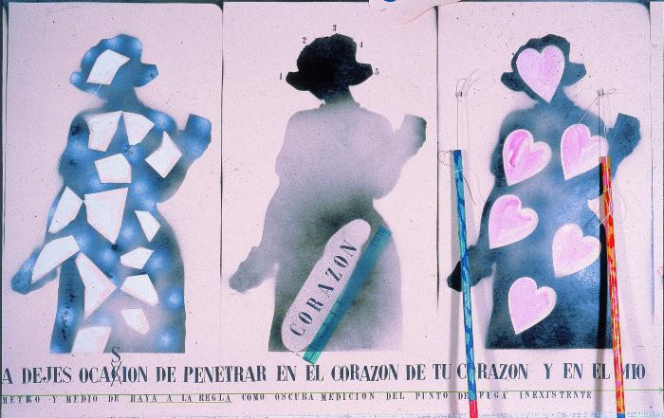
Historia Sentimental de la Pintura Chilena, Cinta sin Fin (GD-O-0037.d)
Composición rectangular horizontal, formada por tres paneles donde la figura central es una silueta femenina con sombrero de holandesa. En este tríptico las siluetas están trabajadas de manera individual, la primera lleva en su interior lleva unos trapezoides marcados en blanco, la segunda en tonos negro y con la palabra corazón escrita en diagonal en el tren inferior de la silueta. La tercera lleva corazones coloreados de manera incompleta con lápiz rojo . En la parte de abajo el texto recorre de izquierda a derecha: DEJES OCASION DE PENETRAR EN EL CORAZON DE TU CORAZON Y EN EL MIO. Sobre el tercer panel del tríptico cuelgan dos plumeros.

Slide 22
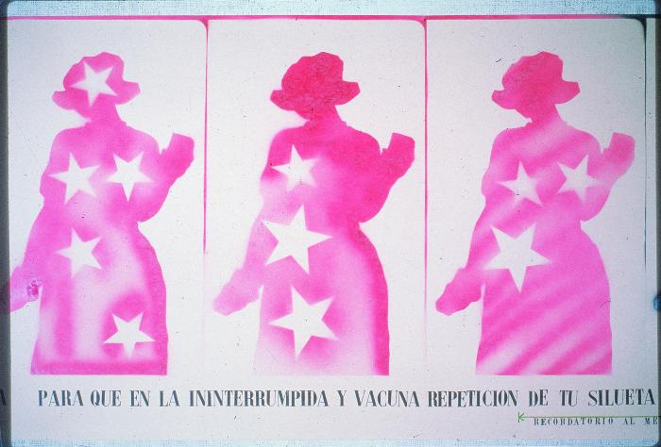
Historia Sentimental de la Pintura Chilena, Cinta sin Fin (GD-O-0037.c)
Composición rectangular horizontal, formada por tres paneles donde la figura central es una silueta femenina con sombrero de holandesa. En este tríptico las siluetas están trabajadas con tonos fucsia. En la parte de abajo el texto recorre de izquierda a derecha: PARA QUE EN LA ININTERRUMPIDA Y VACUNA REPETICION DE TU SILUETA

Slide 23
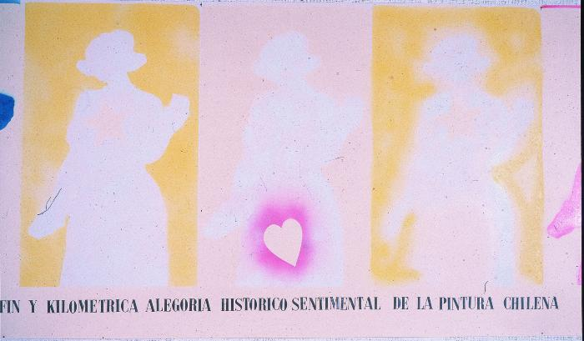
Historia Sentimental de la Pintura Chilena, Cinta sin Fin (GD-O-0037.b)
Composición rectangular horizontal, formada por tres paneles donde la figura central es una silueta femenina con sombrero de holandesa. En este tríptico las siluetas están trabajadas con tonos amarillos y algo de fucsia para la silueta de un corazón. En la parte de abajo el texto recorre de izquierda a derecha: Y KILOMÉTRICA ALEGORIA HISTORICO SENTIMENTAL DE LA PINTURA CHILENA

Slide 24
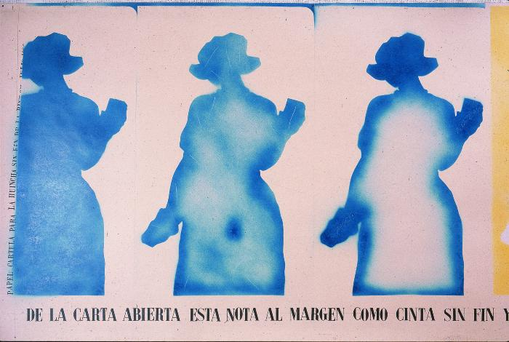
Historia Sentimental de la Pintura Chilena, Cinta sin Fin (GD-O-0037.a)
Composición rectangular horizontal, formada por tres paneles donde la figura central es una silueta femenina con sombrero de holandesa. En este tríptico las siluetas están trabajadas con tonos azules. En la parte de abajo el texto recorre de izquierda a derecha: DE LA CARTA ABIERTA ESTA NOTA AL MARGEN COMO CINTA SIN FIN

Slide 25
Historia Sentimental de la Pintura Chilena, Cinta sin Fin (GD-O-0037)
Cinta de papel de 90 cm de ancho con 20 mts de largo (aprox). En toda la cinta la figura central es "la Klenzo" impresa mediante plantillas de stencil o dibujada con esmalte sintético.
Esta cinta estaba montada a la pared y en cada esquina de la sala se cortaba el tríptico. Sobre ella se adosaron algunos objetos, como tubos de neon, plumero, lápiz colgando, juguete de madera, plomada y nivel.
A lo largo de la cinta de papel y bajo los trípticos va un texto hecho con timbres de goma.

Slide 26
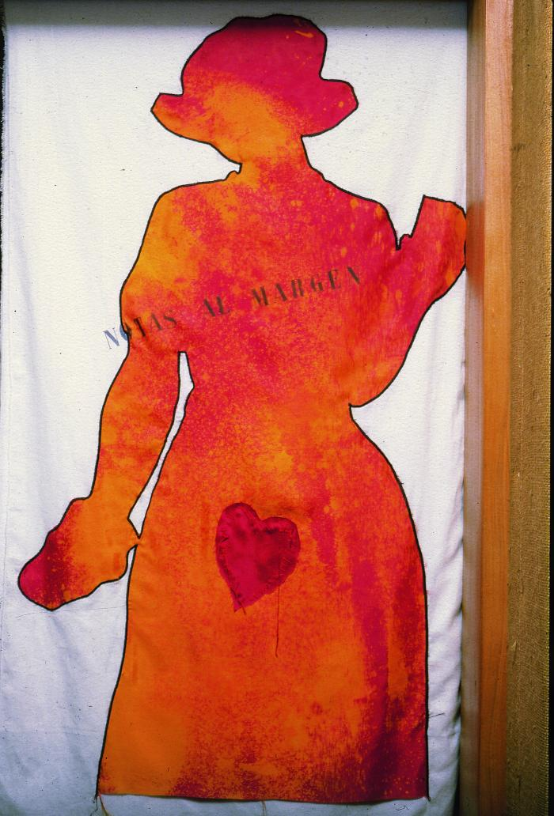
Emblema (GD-O-0036)
Tela rectangular de composición vertical. En el centro lleva una silueta de una figura femenina con un sombrero de holandesa coloreada con tono rojo. Tiene escrita la frase: Notas al Margen.

Slide 27
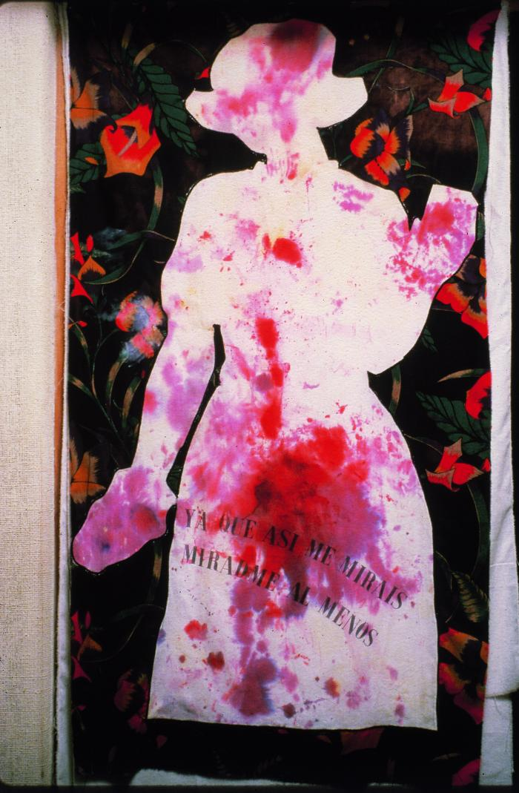
Emblema (GD-O-0035)
Tela rectangular, con una composición vertical. La tela de fondo es negra con flores estamapadas sobre ella y en el centro una figura femenina que lleva un sombrero de holandesa. Tiene escrita la frase: Ya que así me miráis, Miradme al menos.

Slide 28
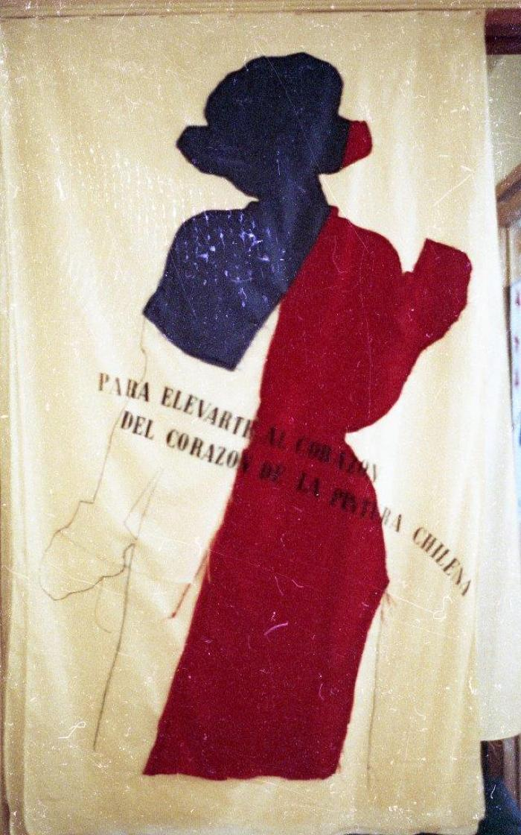
Emblema (GD-O-0034)
Composición rectangular en formato vertical, tiene en primer plano la silueta de una mujer, icono de esta serie de obras. Tiene rojo, azul y blanco simulando la bandera nacional chilena. El fondo es tela cruda. Lleva escrita la frase en tinta: Para elevarte al corazón, del corazón de la Pintura Chilena.

Slide 29
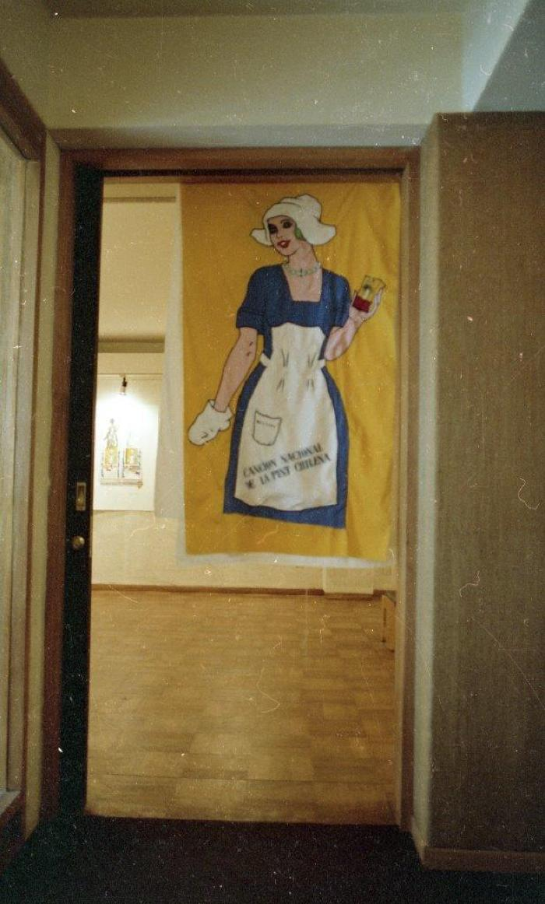
Emblema (GD-O-0033)
Tela de seda rectangular. tiene una composición vertical y fondo amarillo. En el centro una figura femenina con un vestido azul y delantal blanco. Lleva un sombrero de mujer holandesa. Tiene escrita la frase: Canción Nacional de la Pint. Chilena.

Slide 30
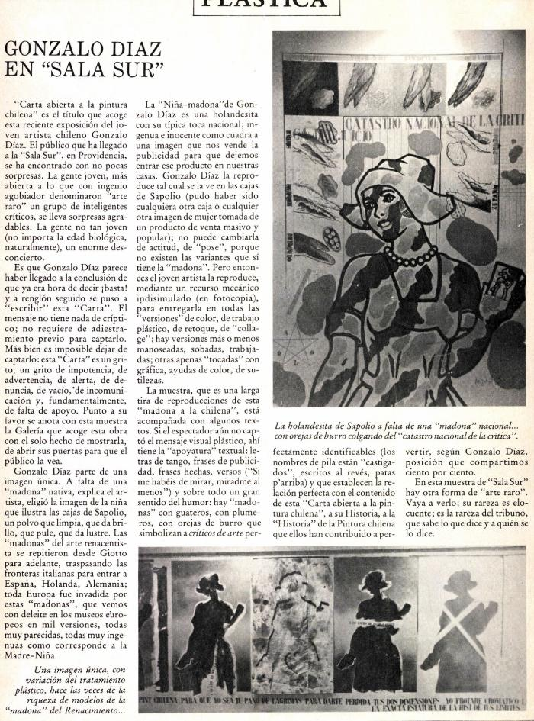
Gonzalo Díaz en Sala Sur (GD-D-00384)

Slide 31
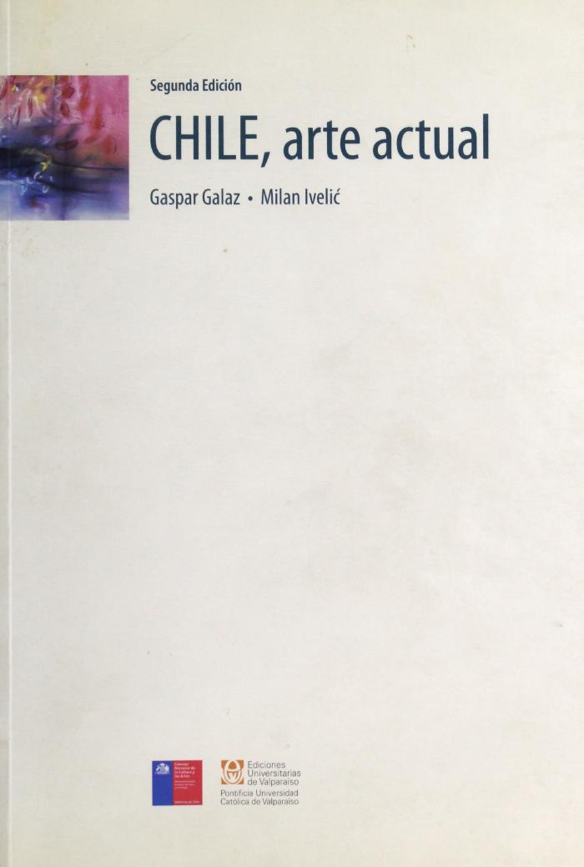
Chile Arte Actual (GD-D-00082)

Slide 32
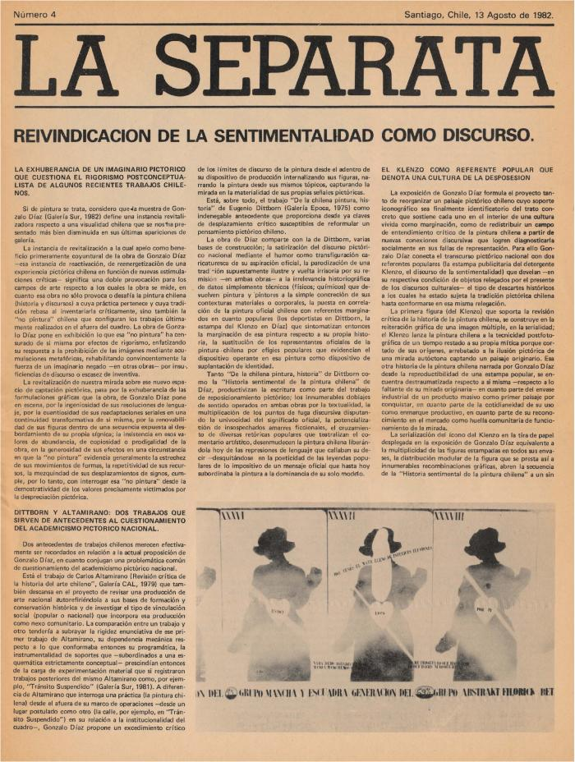
La Separata N°4 (GD-D-00022)

Slide 33
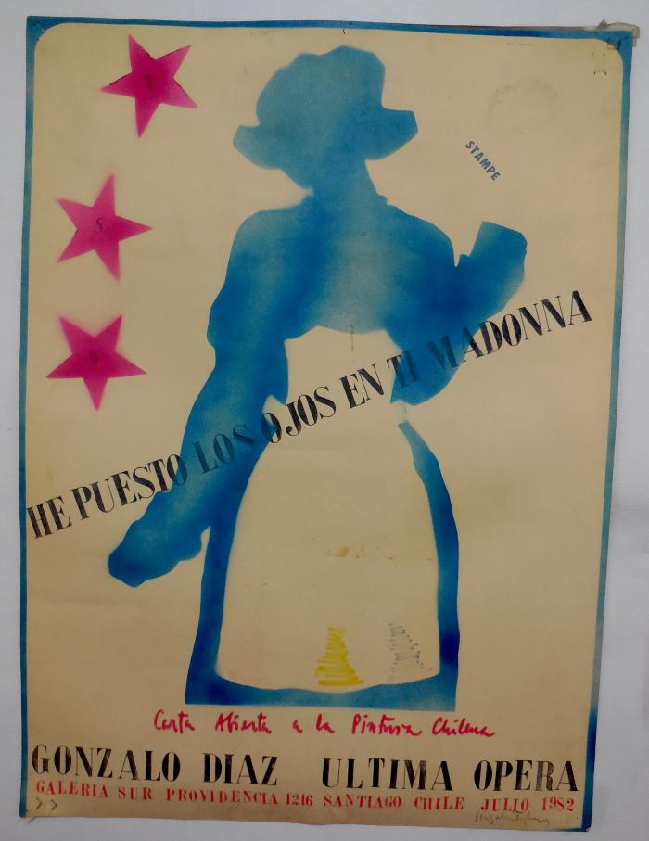
Historia Sentimental de la Pintura Chilena (GD-D-00018)

Slide 34
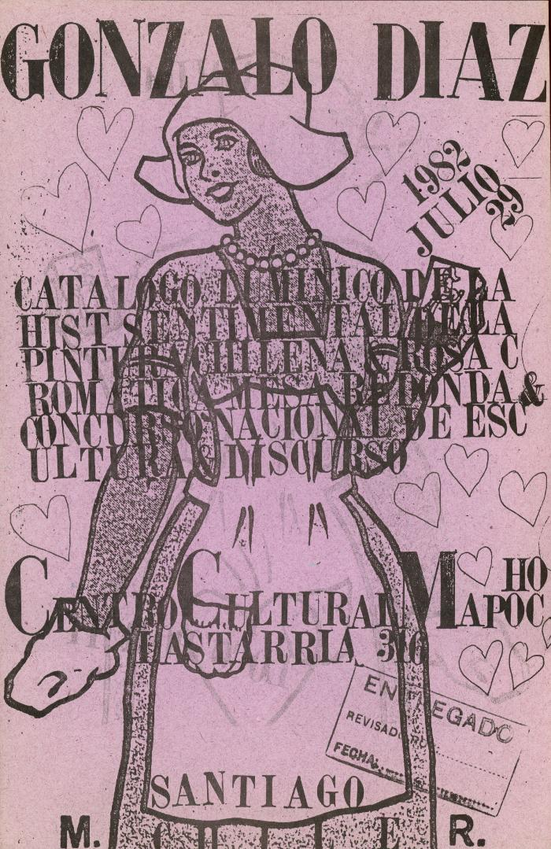
Catálogo Lumínico de la Historia Sentimental de la Pintura Chilena & Rosa Cromática (GD-D-00017)

Slide 35
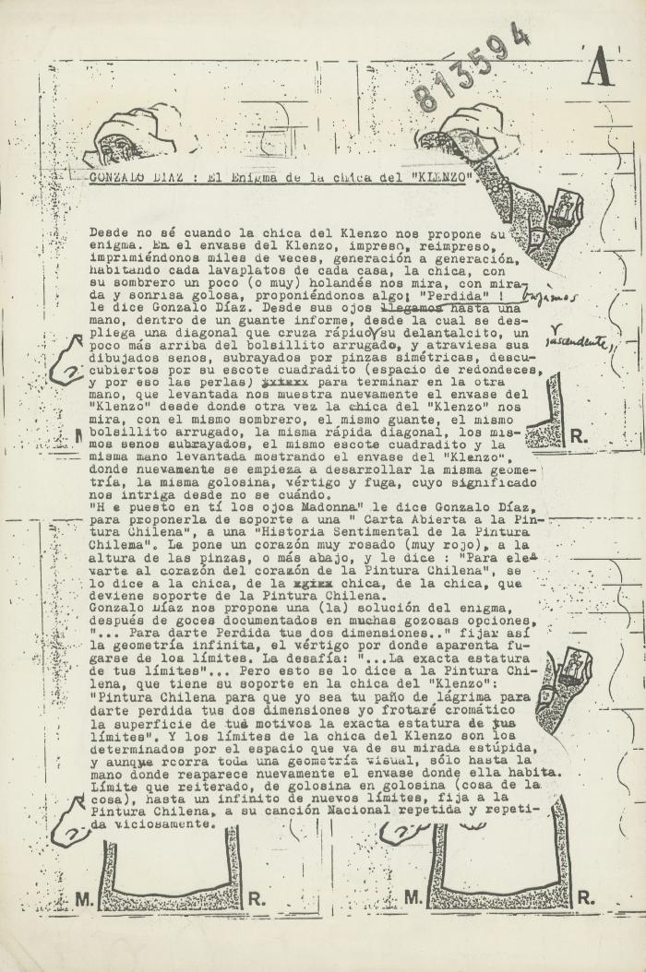
El enigma de la chica del "Klenzo" (GD-D-00016)

Slide 36
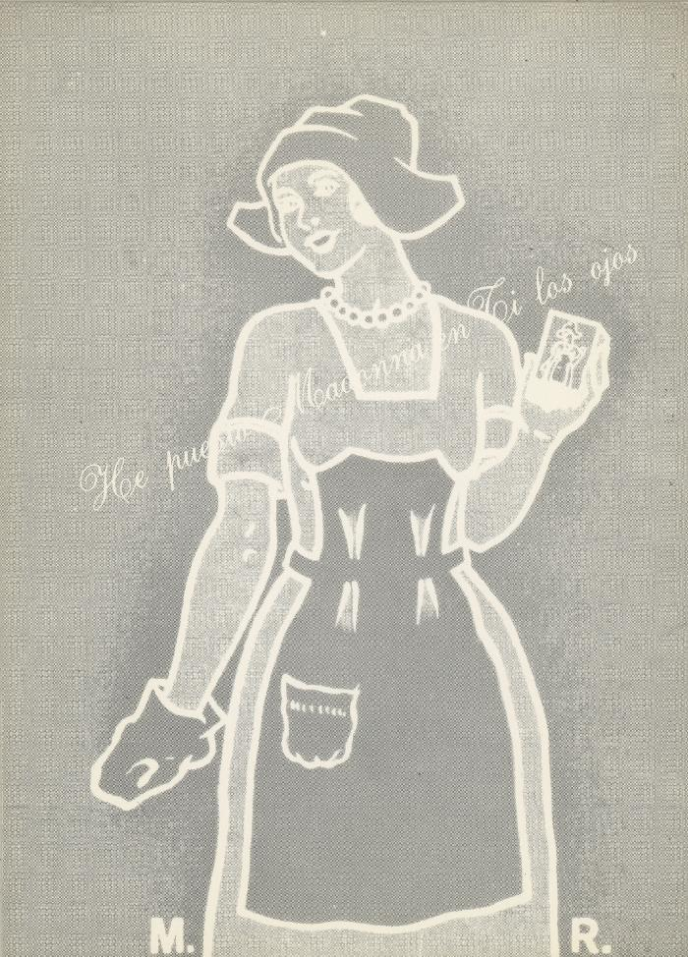
Historia Sentimental de la Pintura Chilena (GD-D-00015)

